Slide 1

AlgorIthm
逻辑回归

Slide 2
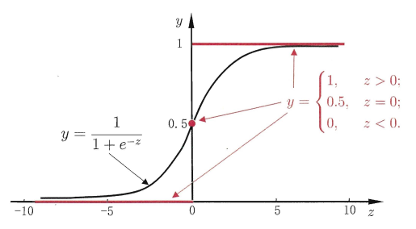
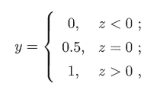

逻辑回归（Logistic Regression）
功能：
做二分类（1/0）任务，并给出相应概率。
比如
区分是否是垃圾邮件（1: spam、0: no）
银行判断是否给用户办理信用卡（1: yes、0: no）
注：二分类问题可扩展到多分类问题。
Question：
“逻辑回归” 做 分类 问题，
为何不取名“逻辑分类”？
灵感过程：
欲做分类问题，从简单的二分类开始
标签是 （1/0）
可使用最简单的单位阶跃函数（红线）
4. 但是阶跃函数不连续。因此使用 logistic function（上图中黑线，因为呈现S形，因此也称为sigmoid function）代替，使其连续且可导。
横坐标是 z，纵坐标是 y。
定义域为（负无穷 到 正无穷）
值域为（0到1，可对应于概率值0到1）

Slide 3
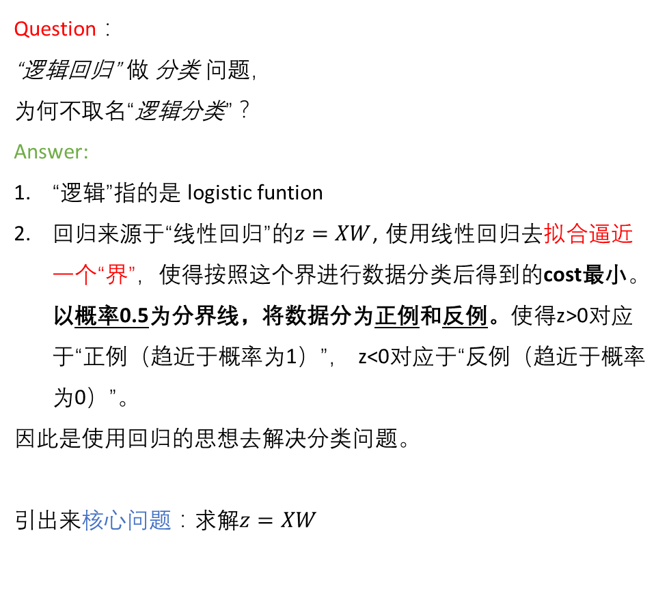
逻辑回归（Logistic Regression）
Question：
“逻辑回归” 做 分类 问题，
为何不取名“逻辑分类”？
Answer:
“逻辑”指的是 logistic funtion
回归来源于“线性回归”的$z=XW$, 使用线性回归去拟合逼近 一个“界”，使得按照这个界进行数据分类后得到的cost最小。以概率0.5为分界线，将数据分为正例和反例。使得z>0对应于“正例（趋近于概率为1）”， z<0对应于“反例（趋近于概率为0）”。
因此是使用回归的思想去解决分类问题。
引出来核心问题：求解$z=XW$

Slide 4


逻辑回归（Logistic Regression）
核心问题：求解$z=XW=w_{0}+w_{1}x_{1}+w_{2}x_{2}$
$$h_{model}=\frac{1}{1+e^{−z}}$$
1. 当label（即$y^{∗}$）=1 时，
$$cost=−log⁡(h)$$
2. 当label（即$y^{∗}$）=0 时，
$$cost=−log⁡(1−h)$$
cost
$$cost=−y^{∗}\log\left(h\right)−\left(1−y^{∗}\right)log⁡(1−h)$$
h
0
1
z>0, 概率为h>0.5，概率最终趋近于1
cost
x2
z<0, 概率为h<0.5，概率最终趋近于0
$z=XW$，此直线（决策边界）对应于z=0，以及概率为h=0.5
h
0
1
x1

Slide 5
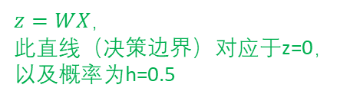
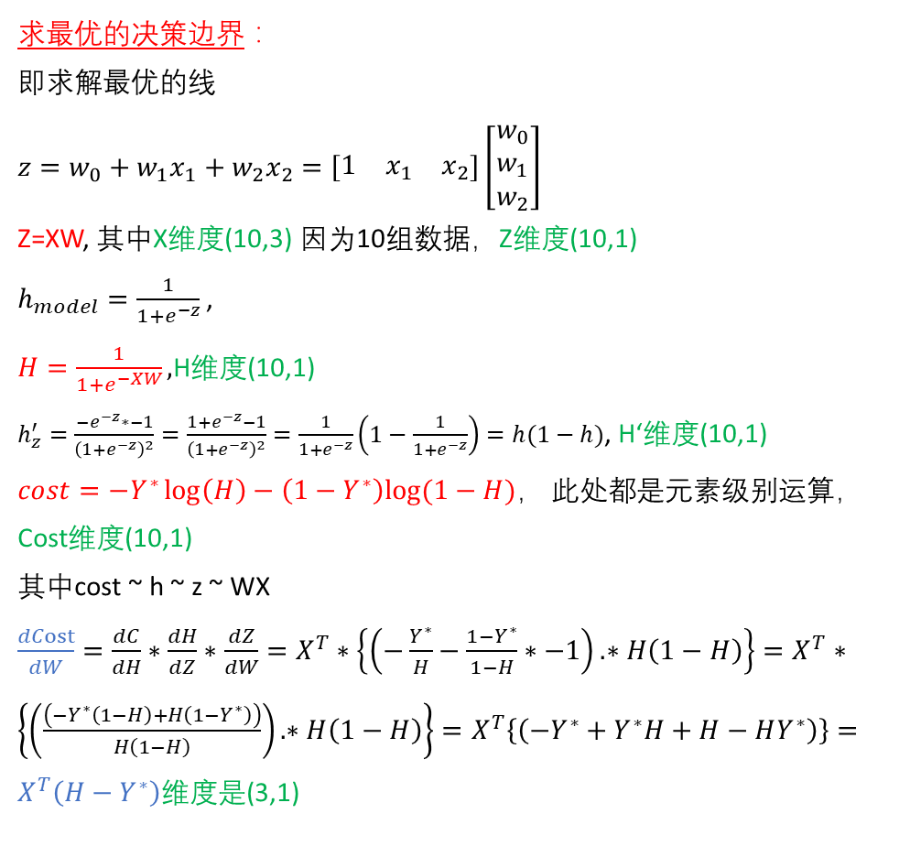
逻辑回归（Logistic Regression）
求最优的决策边界：
即求解$最优的线$
$$z=w_{0}+w_{1}x_{1}+w_{2}x_{2}=\left[\begin{matrix}1 & x_{1} & x_{2}\end{matrix}\right]\left[\begin{matrix}w_{0} \\ w_{1} \\ w_{2}\end{matrix}\right]$$
Z=XW, 其中X维度(10,3) 因为10组数据，Z维度(10,1)
$h_{model}=\frac{1}{1+e^{−z}}$,
$H=\frac{1}{1+e^{−XW}},$H维度(10,1)
$h_{z}^{′}=\frac{−e^{−z}∗−1}{{\left(1+e^{−z}\right)}^{2}}=\frac{1+e^{−z}−1}{{\left(1+e^{−z}\right)}^{2}}=\frac{1}{1+e^{−z}}\left(1−\frac{1}{1+e^{−z}}\right)=h(1−h)$, H‘维度(10,1)
$cost=−Y^{∗}\log\left(H\right)−\left(1−Y^{∗}\right)log⁡(1−H)$， 此处都是元素级别运算，
Cost维度(10,1)
其中cost ~ h ~ z ~ WX
$\frac{dCost}{dW}=\frac{dC}{dH}∗\frac{dH}{dZ}∗\frac{dZ}{dW}=X^{T}∗\left\{\left(−\frac{Y^{∗}}{H}−\frac{1−Y^{∗}}{1−H}∗−1\right).∗H\left(1−H\right)\right\}=X^{T}∗\left\{\left(\frac{\left(−Y^{∗}\left(1−H\right)+H\left(1−Y^{∗}\right)\right)}{H\left(1−H\right)}\right).∗H\left(1−H\right)\right\}=X^{T}\left\{\left(−Y^{∗}+Y^{∗}H+H−HY^{∗}\right)\right\}=X^{T}\left(H−Y^{∗}\right)$维度是(3,1)
概率为h>0.5
x2
$z=WX$，
此直线（决策边界）对应于z=0，
以及概率为h=0.5
概率为h<0.5
x1

Slide 6


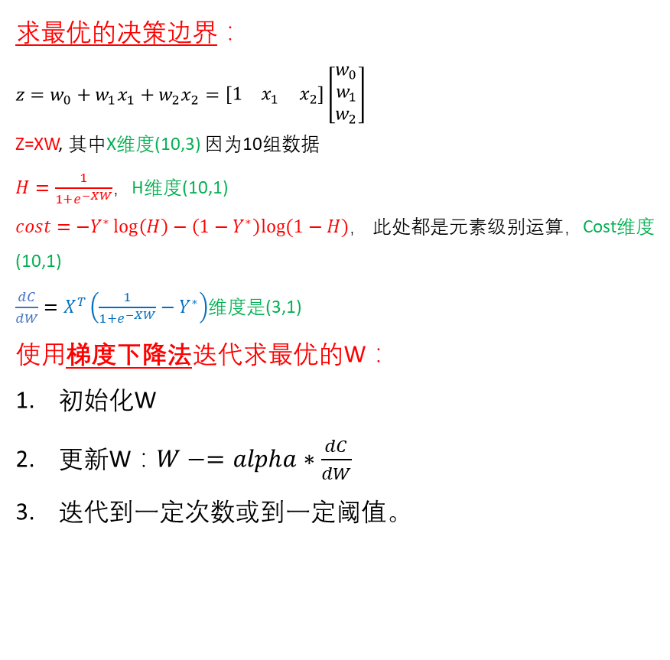
逻辑回归（Logistic Regression）
求最优的决策边界：
$$z=w_{0}+w_{1}x_{1}+w_{2}x_{2}=\left[\begin{matrix}1 & x_{1} & x_{2}\end{matrix}\right]\left[\begin{matrix}w_{0} \\ w_{1} \\ w_{2}\end{matrix}\right]$$
Z=XW, 其中X维度(10,3) 因为10组数据
$H=\frac{1}{1+e^{−XW}}$，H维度(10,1)
$cost=−Y^{∗}\log\left(H\right)−\left(1−Y^{∗}\right)log⁡(1−H)$， 此处都是元素级别运算，Cost维度(10,1)
$\frac{dC}{dW}=X^{T}\left(\frac{1}{1+e^{−XW}}−Y^{∗}\right)$维度是(3,1)
使用梯度下降法迭代求最优的W：
初始化W
更新W：$W−=alpha∗\frac{dC}{dW}$
迭代到一定次数或到一定阈值。
迭代过程图解：
分界线上方h>0.5，从模型得到是正例，但橙色的三角形label=0，故橙色的cost值很大。
分界线下方的橙色圆圈亦然。
x2
x2
x1
x1
Cost
凸函数
x2
cost
$$y^{∗}=1$$
$$y^{∗}=0$$
w
x1
h
0
1
在不断减小cost的过程中，求得最优的分界线。

Slide 7


逻辑回归（Logistic Regression）
用联结符号来展示LR：
$$z=w_{0}+w_{1}x_{1}+w_{2}x_{2}$$
$$h=σ\left(z\right)=\frac{1}{1+e^{−z}}$$
可推广到神经网络
1
w0
$$h=σ\left(z\right)$$
x1
w1
z
x2
w2
Thanks
x2
x1

